Slide 1
Trójkąt Sierpińskiego
Algorytm i implementacja

Slide 2
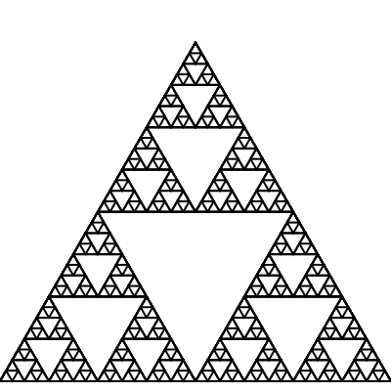
Trójkąt Sierpińskiego
Jego wygląd zależny jest od:
Stopnia
Początkowej długości boku

Slide 3
Trójkąt Sierpińskiego
Jest to fraktal, więc ma powtarzalną strukturę
Jeden Trójkąt Sierpińskiego składa się z trzech Trójkątów Sierpińskiego o stopniu o jeden mniejszym i dwa razy krótszym boku

Slide 4
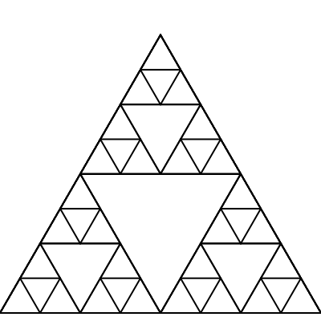
Trójkąt Sierpińskiego
- stopień = 3

Slide 5
Trójkąt Sierpińskiego
- stopień = 3
- stopień = 2

Slide 6
Trójkąt Sierpińskiego
- stopień = 3
- stopień = 2
- stopień = 1

Slide 7
Trójkąt Sierpińskiego
- stopień = 3
- stopień = 2
- stopień = 1
- stopień = 0

Slide 8
Konstrukcja algorytmu
Projektujemy działanie funkcji rysującej Trójkąt Sierpińskiego:
trojkat_sierpinskiego(stopien, dlugosc)
Funkcja będzie rysować Trójkąt Sierpińskiego dla danego stopnia i zadanej początkowej długości boku
Skoro Trójkąt Sierpińskiego składa się z kilku Trójkątów Sierpińskiego o stopniu o jeden mniejszym, to będziemy używać wywołań rekurencyjnych
trojkat_sierpinskiego(stopien-1, dlugosc/2)

Slide 9
Konstrukcja algorytmu c.d.
Jeśli wiemy już jak będziemy korzystać z rekurencji możemy przystąpić do konstrukcji funkcji rekurencyjnej.
Szczególnie zadbać musimy o to, aby:
Rekurencja zatrzymała się w odpowiednim momencie – warunek stopu
Wywołania rekurencyjne miały odpowiednie wartości parametrów

Slide 10
Ogólny przykład funkcji rekurencyjnej
FREK (parametry)
Jeżeli (warunek stopu spełniony), to: STOP
Wywołanie rekurencyjne FREK(odpowiednio zmodyfikowane parametry)

Slide 11
Funkcja Trójkąt Sierpińskiego - pytania
Jakie będą parametry funkcji?

Slide 12
Funkcja Trójkąt Sierpińskiego - pytania
Jakie będą parametry funkcji?
Stopień struktury
Długość boku trójkąta

Slide 13
Funkcja Trójkąt Sierpińskiego - pytania
Jakie będą parametry funkcji?
Stopień struktury
Długość boku trójkąta
Jaki będzie warunek stopu?

Slide 14
Funkcja Trójkąt Sierpińskiego - pytania
Jakie będą parametry funkcji?
Stopień struktury
Długość boku trójkąta
Jaki będzie warunek stopu?
stopień = 0
Wtedy rysujemy zwykły trójkąt o zadanym boku

Slide 15
Funkcja Trójkąt Sierpińskiego - pytania
Jakie będą parametry funkcji?
Stopień struktury
Długość boku trójkąta
Jaki będzie warunek stopu?
stopień = 0
Wtedy rysujemy zwykły trójkąt o zadanym boku
Jak będziemy modyfikować parametry w wywołaniu rekurencyjnym?

Slide 16
Funkcja Trójkąt Sierpińskiego - pytania
Jakie będą parametry funkcji?
Stopień struktury
Długość boku trójkąta
Jaki będzie warunek stopu?
stopień = 0
Wtedy rysujemy zwykły trójkąt o zadanym boku
Jak będziemy modyfikować parametry w wywołaniu rekurencyjnym?
stopień – 1
długość / 2

Slide 17
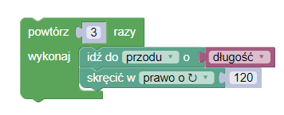
Stopień = 0
Dla stopnia równego zero Trójkąt Sierpińskiego to zwykły trójkąt
Rysujemy więc trójkąt powtarzając trzykrotnie operacje:
Idź do przodu o zadaną długość
Skręć w prawo o 120 stopni

Slide 18
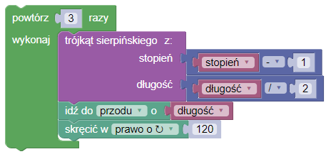
Stopień > 0
Jeżeli stopień jest większy od zera, to nasza struktura składa się z trzech Trójkątów Sierpińskiego o stopniu o jeden mniejszym
Znowu rysujemy trójkąt, ale tym razem w jego wierzchołkach rysujemy także Trójkąt Sierpińskiego o stopniu o jeden mniejszym

